Slide 1

ETP e TR – Aulas Práticas;

Slide 2

Professor
Felipe Vujanski
ESPECIALISTA EM EDUCAÇÃO PROFISSIONAL;
ESPECIALISTA EM LICITAÇÕES E CONTRATOS;
MBA GESTÃO PÚBLICA MUNICIPAL
+ DE 4000 Agentes capacitados.
16 ANOS DE EXPERIÊNCIA EM LICITAÇÕES E CONTRATOS NA ADMINISTRAÇÃO PÚBLICA COM ÊNFASE NA GESTÃO MUNICIPAL.
@felipevujanski

Slide 3


Quem é você?

Slide 4
O que é e para que
serve o ETP?

Slide 5

14.133/21

Slide 6


Efeito Gabriela

Slide 7
Uma Lei Nova ou uma lei que Inova?

Slide 8

Cotação de preços
Com múltiplas fontes
Licitações Presenciais
ao vivo e gravadas
Compras Unificadas
Licitações Eletrônicas
Planejamento das contratações
Formalização das demandas
Segregação de Funções

Slide 9


Enquanto isso,
no “termo de referência”
EXPECTATIVA
REALIDADE
Tênis de qualidade e confortável …

Slide 10

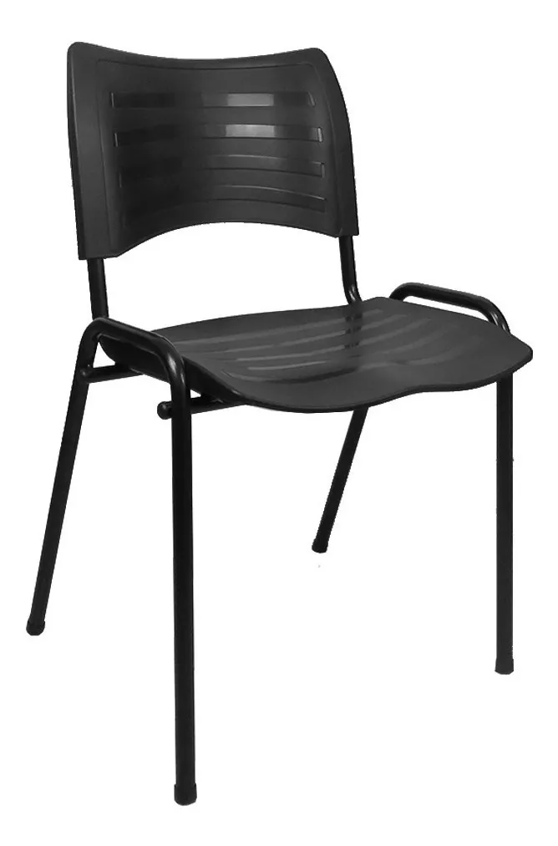
Enquanto isso,
no “termo de referência”
EXPECTATIVA
REALIDADE
Cadeira de qualidade…

Slide 11


Enquanto isso,
no “termo de referência”
EXPECTATIVA
REALIDADE
Sabão em pó excelente…

Slide 12

Enquanto isso,
no “termo de referência”
EXPECTATIVA
REALIDADE
Entre no jogo do estilo com este tênis, um icônico tênis esportivo reformulado para a cena de rua. Este design favorito de todos os tempos usa couro premium e tecido, com biqueira em T de costura dupla e a icônica língua e talão canelados. As Três Listras serrilhadas dourada lembram o original, enquanto o solado atualizado e a padronagem lateral criam um visual moderno.....

Slide 13

Planejamento nasce no setor de requisitante;
Itens padronizadas condizentes a melhor solução - ETP;
Previsão das contratações no PCA ou com abertura antes do vencimento do contrato anterior;
Planejamento nasce no setor de licitações;
Especificações copiadas da embalagem;
Compras elaboradas após o vencimento dos contratos;
Qualidade compatível
ao mercado;
Satisfação no órgão;
Designação de agentes para funções mais suscetíveis a risco;
Baixa qualidade;
Constantes reclamações;
Desatendimento ao princípio da segregação de funções;

Slide 14
Art. 17. O processo de licitação observará as seguintes fases, em sequência:
I
II
III
IV
V
Preparatória
De apresentação de propostas e lances, quando for o caso
De habilitação
De divulgação do edital de licitação
De julgamento

Slide 15
Art. 17. O processo de licitação observará as seguintes fases, em sequência:
VI
VII
Recursal
De homologação

Slide 16
Art. 5º Na aplicação desta Lei, SERÃO observados os PRINCÍPIOS da legalidade, da impessoalidade, da moralidade, da publicidade, da eficiência, do interesse público, da probidade administrativa, da igualdade, do PLANEJAMENTO, da transparência, da eficácia, da segregação de funções, da motivação, da vinculação ao edital, do julgamento objetivo, da segurança jurídica, da razoabilidade, da competitividade, da proporcionalidade, da celeridade, da economicidade e do desenvolvimento nacional sustentável;

Slide 17

PLANEJAMENTO

Slide 18
Art. 18. A fase preparatória do processo licitatório é caracterizada pelo PLANEJAMENTO E DEVE COMPATIBILIZAR-SE COM O PLANO DE CONTRATAÇÕES ANUAL de que trata o inciso VII do caput do art. 12 desta Lei, SEMPRE QUE ELABORADO, e com as leis orçamentárias, bem como ABORDAR TODAS AS CONSIDERAÇÕES TÉCNICAS, MERCADOLÓGICAS E DE GESTÃO que podem interferir na contratação, compreendidos:
I - a descrição da necessidade da contratação fundamentada em
ESTUDO TÉCNICO PRELIMINAR
QUE CARACTERIZE O
INTERESSE PÚBLICO ENVOLVIDO;
II - a definição do objeto para o atendimento da necessidade, por meio de TERMO DE REFERÊNCIA, ANTEPROJETO, PROJETO BÁSICO OU PROJETO EXECUTIVO, CONFORME O CASO;
III - a definição das condições de EXECUÇÃO E PAGAMENTO, DAS GARANTIAS EXIGIDAS E OFERTADAS E DAS CONDIÇÕES DE RECEBIMENTO;
IV - o ORÇAMENTO ESTIMADO, COM AS COMPOSIÇÕES DOS PREÇOS utilizados para sua formação;
V - a elaboração do EDITAL DE LICITAÇÃO;

Slide 19
Art. 18. A fase preparatória do processo licitatório é caracterizada pelo PLANEJAMENTO E DEVE COMPATIBILIZAR-SE COM O PLANO DE CONTRATAÇÕES ANUAL de que trata o inciso VII do caput do art. 12 desta Lei, SEMPRE QUE ELABORADO, e com as leis orçamentárias, bem como ABORDAR TODAS AS CONSIDERAÇÕES TÉCNICAS, MERCADOLÓGICAS E DE GESTÃO que podem interferir na contratação, compreendidos:
VI - a elaboração de MINUTA DE CONTRATO, quando necessária, que constará obrigatoriamente como anexo do edital de licitação;
VII - o REGIME DE FORNECIMENTO de bens...;
VIII - a MODALIDADE DE LICITAÇÃO, O CRITÉRIO DE JULGAMENTO, O MODO DE DISPUTA ...;
IX - a MOTIVAÇÃO circunstanciada das condições do edital, tais como JUSTIFICATIVA DE EXIGÊNCIAS DE QUALIFICAÇÃO TÉCNICA...;
X - a ANÁLISE DOS RISCOS que possam comprometer o sucesso da licitação e a boa execução contratual;
XI - a motivação sobre o momento da DIVULGAÇÃO DO ORÇAMENTO DA LICITAÇÃO, observado o art. 24 desta Lei.

Slide 20
II - CRIAR catálogo eletrônico de padronização de compras, serviços e obras, ADMITIDA A ADOÇÃO DO CATÁLOGO DO PODER EXECUTIVO FEDERAL POR TODOS OS ENTES FEDERATIVOS;
Art. 6º Para os fins desta Lei, consideram-se:
LI - catálogo eletrônico de padronização de compras, serviços e obras: SISTEMA INFORMATIZADO, DE GERENCIAMENTO CENTRALIZADO e com indicação de preços, DESTINADO A PERMITIR A PADRONIZAÇÃO DE ITENS A SEREM ADQUIRIDOS PELA ADMINISTRAÇÃO PÚBLICA E QUE ESTARÃO DISPONÍVEIS PARA A LICITAÇÃO;
§ 1º O catálogo referido no inciso II do caput deste artigo poderá ser utilizado em licitações cujo critério de julgamento seja o de menor preço ou o de maior desconto e conterá toda a documentação e os procedimentos próprios da fase interna de licitações, assim como as especificações dos respectivos objetos, conforme disposto em regulamento.
Art. 19. Os órgãos da Administração com COMPETÊNCIAS REGULAMENTARES RELATIVAS ÀS ATIVIDADES DE ADMINISTRAÇÃO DE MATERIAIS, DE OBRAS E SERVIÇOS E DE LICITAÇÕES E CONTRATOS DEVERÃO:
§ 2º A não utilização do catálogo eletrônico de padronização de que trata o inciso II do caput ou dos modelos de minutas de que trata o inciso IV do caput deste artigo deverá ser justificada por escrito e anexada ao respectivo processo licitatório.

Slide 21
Art. 12. No processo licitatório, observar-se-á o seguinte:
VII - A partir de DOCUMENTOS DE FORMALIZAÇÃO DE DEMANDAS, os ÓRGÃOS responsáveis pelo PLANEJAMENTO DE CADA ENTE FEDERATIVO PODERÃO, na forma de REGULAMENTO, elaborar PLANO DE CONTRATAÇÕES ANUAL, com o objetivo de RACIONALIZAR as contratações dos órgãos e entidades sob sua competência, GARANTIR o ALINHAMENTO com o SEU PLANEJAMENTO estratégico e SUBSIDIAR a ELABORAÇÃO das respectivas LEIS ORÇAMENTÁRIAS.
§ 1º O PLANO DE CONTRATAÇÕES ANUAL de que trata o inciso VII do caput deste artigo DEVERÁ ser DIVULGADO e mantido à DISPOSIÇÃO DO PÚBLICO em sítio eletrônico oficial e SERÁ OBSERVADO pelo ente federativo na realização de licitações e na execução dos contratos.

Slide 22

INFODATA 02
INFODATA 04
Documento de formalização de demanda DFD
INFODATA 01
INFODATA 03
INFODATA 05

Slide 24


Slide 25
ESTUDO TÉCNICO PRELIMINAR
§ 1º O ESTUDO TÉCNICO PRELIMINAR ... DEVERÁ EVIDENCIAR O PROBLEMA A SER RESOLVIDO e a sua MELHOR SOLUÇÃO, de modo a permitir a AVALIAÇÃO da VIABILIDADE TÉCNICA E ECONÔMICA DA CONTRATAÇÃO, e conterá os seguintes elementos:

Slide 26






XII - Descrição de possíveis IMPACTOS AMBIENTAIS e respectivas MEDIDAS MITIGADORAS
I - Descrição da NECESSIDADE DA CONTRATAÇÃO, considerado o PROBLEMA A SER RESOLVIDO sob a perspectiva do INTERESSE PÚBLICO;
XI - Contratações CORRELATAS e/ou INTERDEPENDENTES;
X - PROVIDÊNCIAS a serem adotadas pela Administração PREVIAMENTE À CELEBRAÇÃO DO CONTRATO, inclusive quanto à CAPACITAÇÃO DE SERVIDORES ou de empregados para FISCALIZAÇÃO E GESTÃO CONTRATUAL;
II - Demonstração da PREVISÃO DA CONTRATAÇÃO no PLANO DE CONTRATAÇÕES ANUAL, sempre que elaborado...
III - REQUISITOS DA CONTRATAÇÃO;
XIII - POSICIONAMENTO CONCLUSIVO
IX - Demonstrativo dos RESULTADOS PRETENDIDOS em termos de ECONOMICIDADE e de MELHOR APROVEITAMENTO DOS RECURSOS HUMANOS, MATERIAIS E FINANCEIROS DISPONÍVEIS;
IV - Estimativas das QUANTIDADES para a contratação, acompanhadas das MEMÓRIAS DE CÁLCULO e dos DOCUMENTOS que lhes dão suporte...
V - LEVANTAMENTO DE MERCADO, que consiste na análise das ALTERNATIVAS POSSÍVEIS, e justificativa técnica e econômica da escolha do tipo de solução a contratar...
VIII - Justificativas para o PARCELAMENTO OU NÃO da contratação;
VII - DESCRIÇÃO DA SOLUÇÃO COMO UM TODO...
VI - ESTIMATIVA DO VALOR DA CONTRATAÇÃO, acompanhada dos PREÇOS UNITÁRIOS REFERENCIAIS, das MEMÓRIAS DE CÁLCULO e dos DOCUMENTOS QUE LHE DÃO SUPORTE...

Slide 27
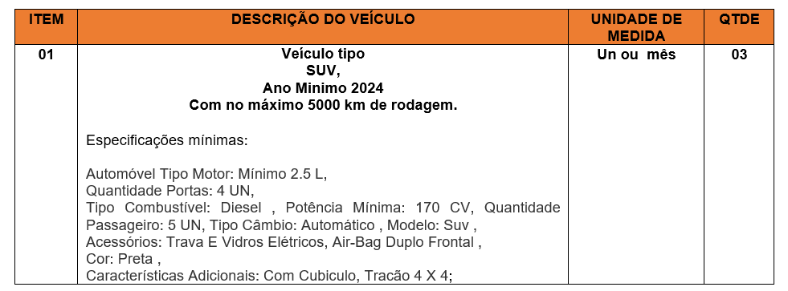
A presente solicitação de contratação surge da demanda de veículos que são necessários para execução das atividades deste Município que dependem do deslocamento dos servidores envolvidos em tais trabalhos. Ressaltamos que a indisponibilidade dos veículos pode acarretar na paralisação dos trabalhos externos desta Municipalidade.
NECESSIDADE DA CONTRATAÇÃO
A quantidade de veículos necessários ao atendimento das atividades de deslocamentos rodoviários pelas unidades técnicas deste Município, tem como parâmetro o quantitativo previsto com base na frota anterior ... bem como nos procedimentos de viagens realizados no ano de 2024, conforme contido no anexo procedimentos de viagens realizadas e relatório de frota anterior existente;
Objeto de Análise: Demanda de Veículos
DEFINIÇÃO DOS ITENS E ESTIMATIVA DAS QUANTIDADES
Segue a relação a descrição do veículo, quantitativo e unidade de medida:

Slide 28
Após levantamento do mercado foi encontrado as seguintes solucões com base no problema existente:
SOLUÇÃO 1 – AQUISIÇÃO DE VEÍCULOS NOVOS;
Valor total de revisões para todos os veículos: + ou –
R$ 15.000,00
Valor total de pneus para todos os veículos: + ou - R$ 12.000,00
Valor total de seguro para todos os veículos: + ou - R$ 13.000,00
Custo Total de aquisição: R$ 1.005.142,50
Custos indiretos no decorrer de 12 meses: R$ 40.000,00
SOLUÇÃO 2 – LOCAÇÃO DE VEÍCULOS;
Valor médio total dos veículos incluindo impostos,seguro, manutenções e demais despesas indiretas pelo período de 12 (doze) meses:
R$ 101.219,76

Slide 29
Os veículos deverão atender as disposições elencadas na Resolução nº 415 do CONAMA (Conselho Nacional do Meio Ambiente);
Na ocorrência de situação de pane mecânica ou sinistro comunicado pela contratante, adotar as providências necessárias ao atendimento do ocorrido
Política
ambiental
REQUISITOS DA CONTRATAÇÃO
A contratada deverá encaminhar as notificações de infrações de trânsito decorrentes de atos praticados na direção dos veículos, quando estes estiverem em poder do órgão para recolhimento dos valores...
Pane
Substituição
A substituição do(s) veículo(s), quando sinistrados, se dará no prazo máximo de 48 (quarenta e oito) horas;
Infrações
Será de responsabilidade da empresa contratada as despesas referentes a emplacamento, licenciamento, seguro DPVAT, revisões e troca de pneus dos veículos...
Custos indiretos
Seguros
Os veículos disponibilizados pela contratada deverão estar cobertos com apólice de seguro conforme especificações anexo;

Slide 30


Slide 31
Diante da importância de ASSEGURAR CONDIÇÕES ADEQUADAS DE SANEAMENTO BÁSICO, PREVENÇÃO DE PROBLEMAS AMBIENTAIS E DE SAÚDE PÚBLICA, A AUSÊNCIA DE UMA SOLUÇÃO EFICIENTE PARA O MANEJO E TRATAMENTO DOS RESÍDUOS SÉPTICOS PODE CAUSAR CONTAMINAÇÃO DO SOLO E LENÇÓIS FREÁTICOS, ALÉM DE GERAR IMPACTOS NEGATIVOS NA SAÚDE DOS MORADORES DEVIDO AO ACÚMULO E EXPOSIÇÃO A AGENTES PATOGÊNICOS. Portanto, é indispensável que a Administração Pública promova a CONTRATAÇÃO DE UMA SOLUÇÃO QUE VIABILIZE A LIMPEZA REGULAR E TÉCNICA DAS FOSSAS SÉPTICAS, garantindo, assim, a preservação ambiental e o bem-estar da população.
NECESSIDADE DA CONTRATAÇÃO
Objeto de Análise: Fossas Sépticas
DEFINIÇÃO DOS ITENS E ESTIMATIVA DAS QUANTIDADES
Com base no levantamento das demandas ANTERIORES E NA QUANTIDADE DE UNIDADES QUE UTILIZAM FOSSAS SÉPTICAS, estima-se a necessidade de aproximadamente 10 intervenções mensais para cobrir a demanda regular do município, incluindo zonas rurais e urbanas.
Serviço de DESTINAÇÃO CORRETA DEJETOS ATUALMENTE DEPOSITADOS NAS FOSAS existentes nas instalações públicas.
OBJETO CONSIDERANDO O PROBLEMA

Slide 32
Após levantamento do mercado foi encontrado as seguintes solucões com base no problema existente:

Slide 33
Fossas ecológicas utilizam métodos biológicos de decomposição, o que reduz a necessidade de limpeza e evita a contaminação do solo e das águas. São autossustentáveis, pois o processo biológico reduz o volume de resíduos sólidos, permitindo que a fossa ecológica funcione por anos sem a necessidade de intervenções.
A compra de equipamentos e a capacitação de funcionários municipais para executar o serviço oferece autonomia e controle sobre o processo, mas exige investimentos iniciais significativos e manutenção contínua dos equipamentos. Além disso, a equipe municipal precisaria ser capacitada regularmente e licenças ambientais adicionais poderiam ser necessárias.
A contratação de uma empresa com experiência e credenciamento no transporte e tratamento de resíduos sépticos oferece uma solução robusta, garantindo conformidade com as normas ambientais e de saúde pública.
02
03
O consórcio reúne recursos de vários municípios, o que permite adquirir equipamentos de maior capacidade e contratar mão-de-obra qualificada.
INVESTIMENTO EM TECNOLOGIAS SUSTENTÁVEIS – FOSSAS ECOLÓGICAS (BIODIGESTORAS)
AQUISIÇÃO DE EQUIPAMENTOS E EXECUÇÃO INTERNA PELO ÓRGÃO
01
04
PARCERIA COM CONSÓRCIOS INTERMUNICIPAIS DE SANEAMENTO
CONTRATAÇÃO DE EMPRESA ESPECIALIZADA

Slide 34
Após o recebimento da ordem de serviço a proponente deverá deslocar os equipamentos necessários para realização dos serviços em endereço constante no pedido no prazo máximo de 05 dias úteis.
Deverá adotar práticas sustentáveis, como o uso de equipamentos de baixa emissão de gases poluentes e práticas que reduzam o consumo de recursos, como água e energia;
Política
ambiental
REQUISITOS DA CONTRATAÇÃO
A proponente deverá apresentar licença ambiental para o manejo de resíduos sépticos e atender às normativas sanitárias estabelecidas pelos órgãos ambientais competentes...
Prazo
Treinamento
Deverá ser apresentado certificado de capacitação/treinamento da equipe responsável pela execução dos serviços;
A proponente deverá dispor de equipamentos adequados para o bombeamento e transporte dos resíduos sépticos, atendendo as legislações aplicáveis...
Licença
Laudos
Após o transporte e destinação final adequada dos resíduos sépticos a proponente deverá apresentar documento em conformidade a legislação que comprove que o descarte foi realizado em local apropriado;
Equipamentos

Slide 35

Enquanto isso em algum ETP no ano de 2024...

Slide 36
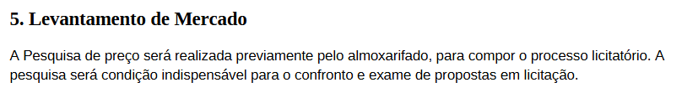
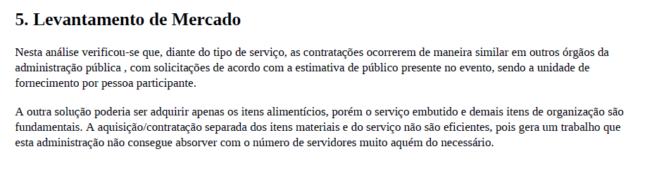
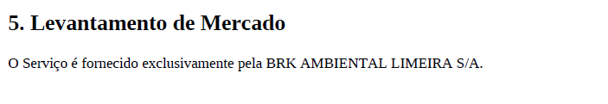

Slide 37
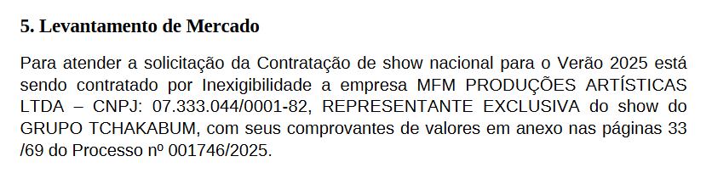
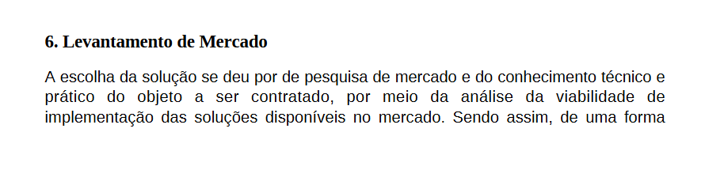

Slide 38
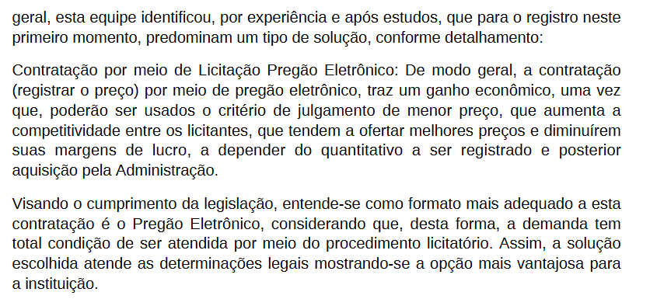
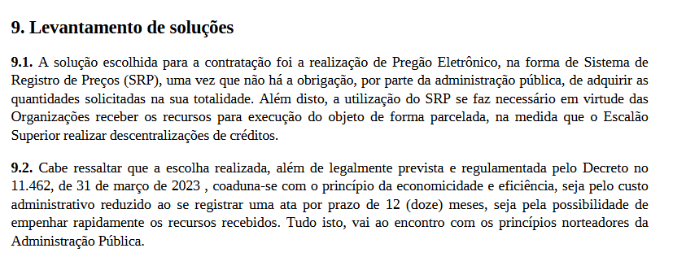

Slide 39
XII - Descrição de possíveis IMPACTOS AMBIENTAIS e respectivas MEDIDAS MITIGADORAS
XI - Contratações CORRELATAS e/ou INTERDEPENDENTES;
X - PROVIDÊNCIAS a serem adotadas pela Administração PREVIAMENTE À CELEBRAÇÃO DO CONTRATO, inclusive quanto à CAPACITAÇÃO DE SERVIDORES ou de empregados para FISCALIZAÇÃO E GESTÃO CONTRATUAL;
IX - Demonstrativo dos RESULTADOS PRETENDIDOS em termos de ECONOMICIDADE e de MELHOR APROVEITAMENTO DOS RECURSOS HUMANOS, MATERIAIS E FINANCEIROS DISPONÍVEIS;
XIII - POSICIONAMENTO CONCLUSIVO
VIII - Justificativas para o PARCELAMENTO OU NÃO da contratação;
VII - DESCRIÇÃO DA SOLUÇÃO COMO UM TODO...
VI - ESTIMATIVA DO VALOR DA CONTRATAÇÃO, acompanhada dos PREÇOS UNITÁRIOS REFERENCIAIS, das MEMÓRIAS DE CÁLCULO e dos DOCUMENTOS QUE LHE DÃO SUPORTE...

